Slide 1

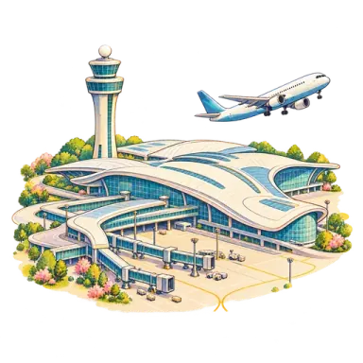

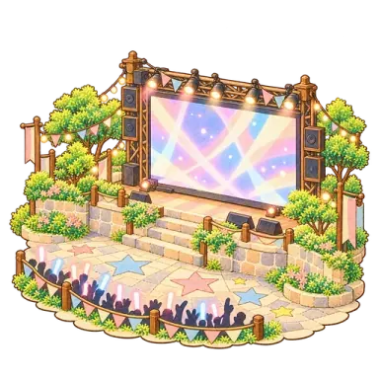

한글여행
서비스 소개서
서울을 기차로 달리며 배우는 한글
hangultrip.cloud

Slide 2
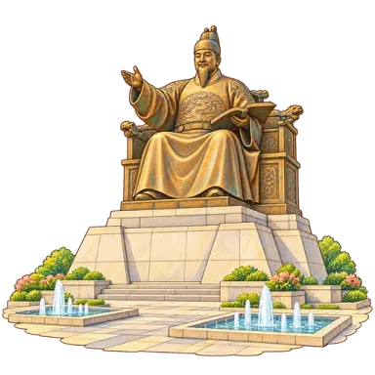
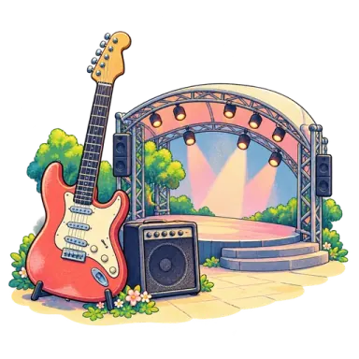
여행하듯, 한 역씩 배운다
서울 명소 20곳이 곧 20개의 단원입니다. 한 곳을 다 배우면 기차가 다음 역으로 떠납니다.
단원 0
단원 1
단원 2
단원 3
단원 4
인천공항
광화문광장
여의도 한강공원
홍대
경복궁
1
인천공항에서 한글 읽기로 시작
2
명소마다 그 자리에서 쓰는 말
3
다 배우면 다음 역으로 출발

Slide 3
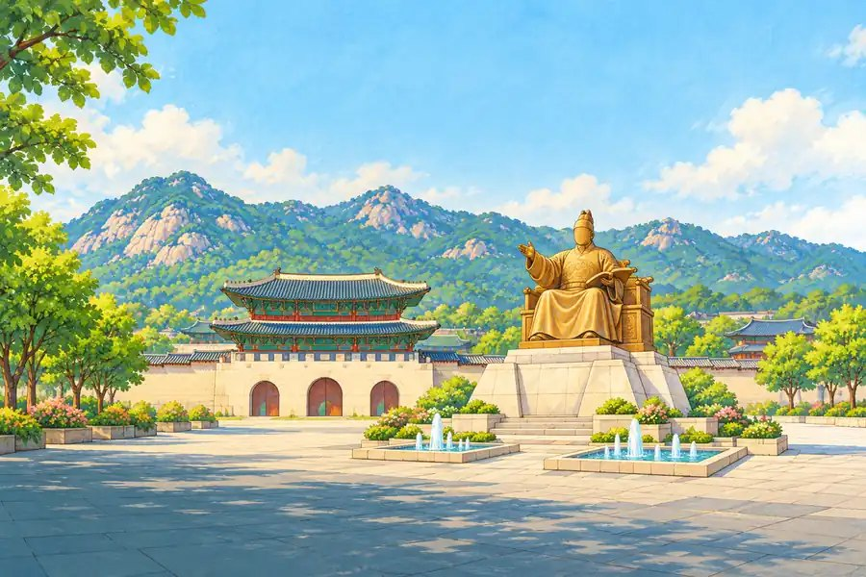
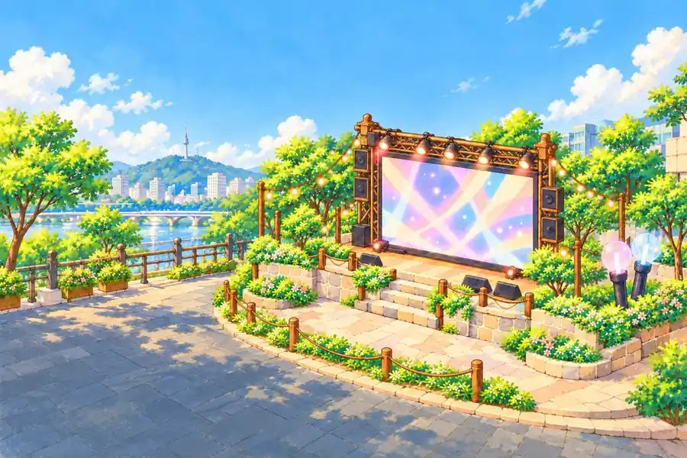
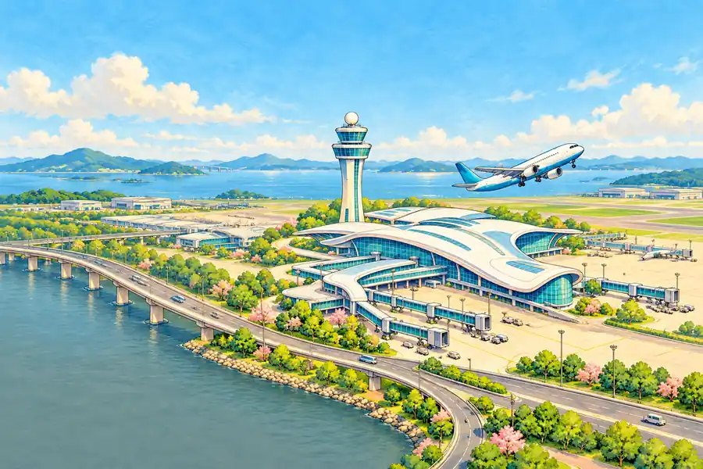
누구를 위한 서비스인가
아이부터 10~30대까지
K-POP과 한국 문화를 좋아하는 사람
첫 나라는 인도
학년·학기가 없습니다. 지역 → 서울 → 역으로만 나뉩니다.
노래, 거리, 궁궐, 시장 — 좋아하는 서울에서 배웁니다.
화면 말은 한국어 · English · हिन्दी 세 가지입니다.

Slide 4
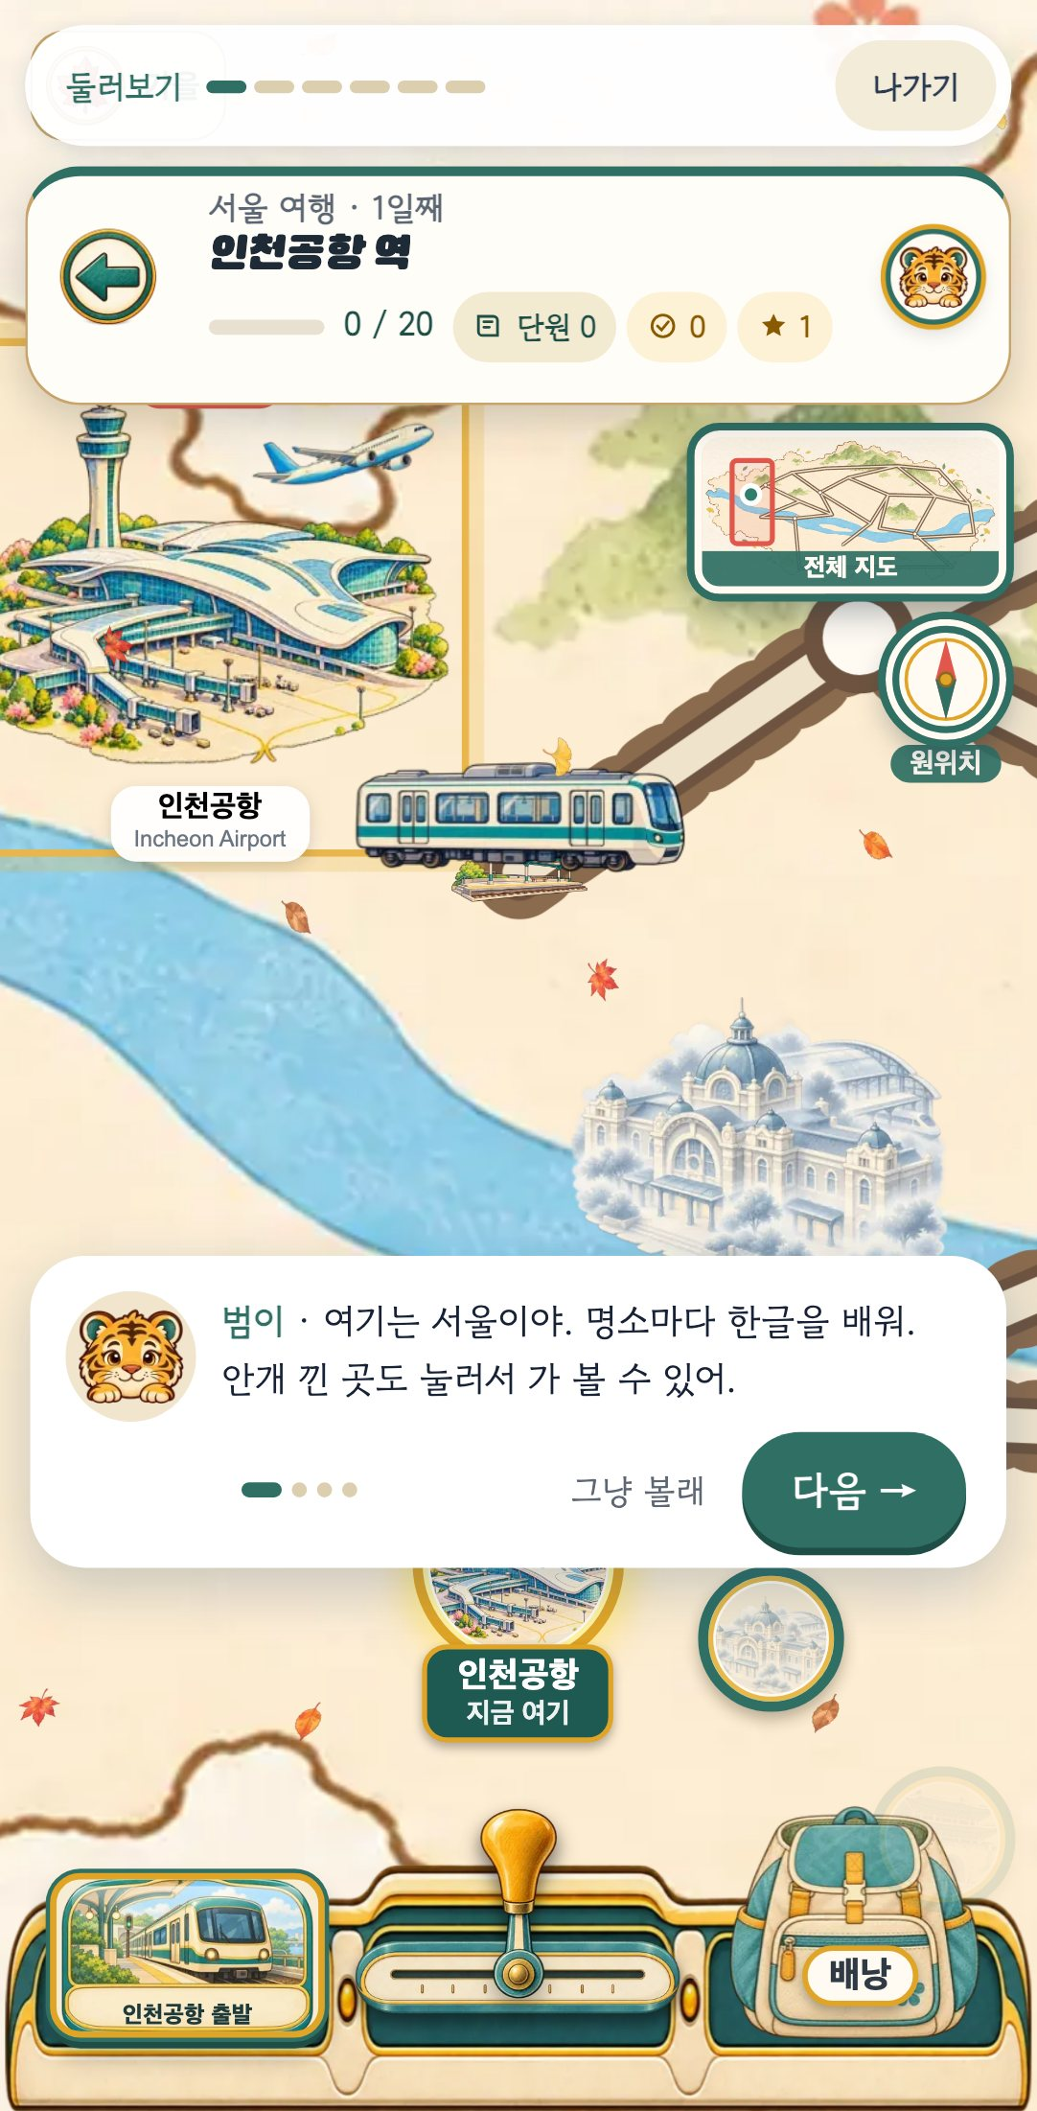
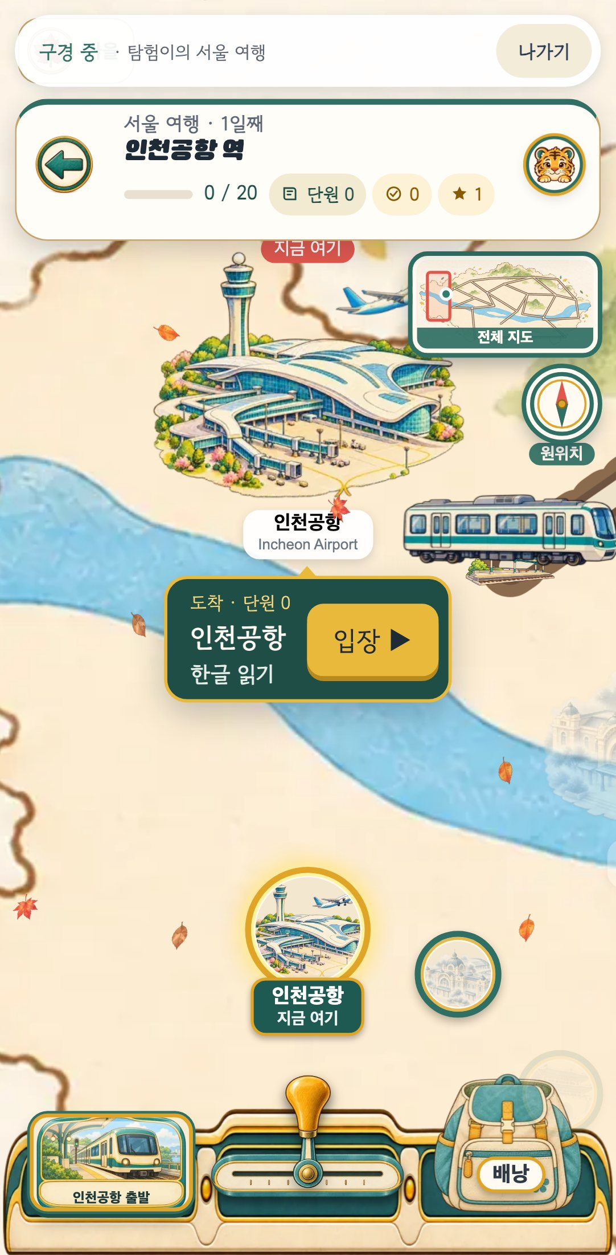
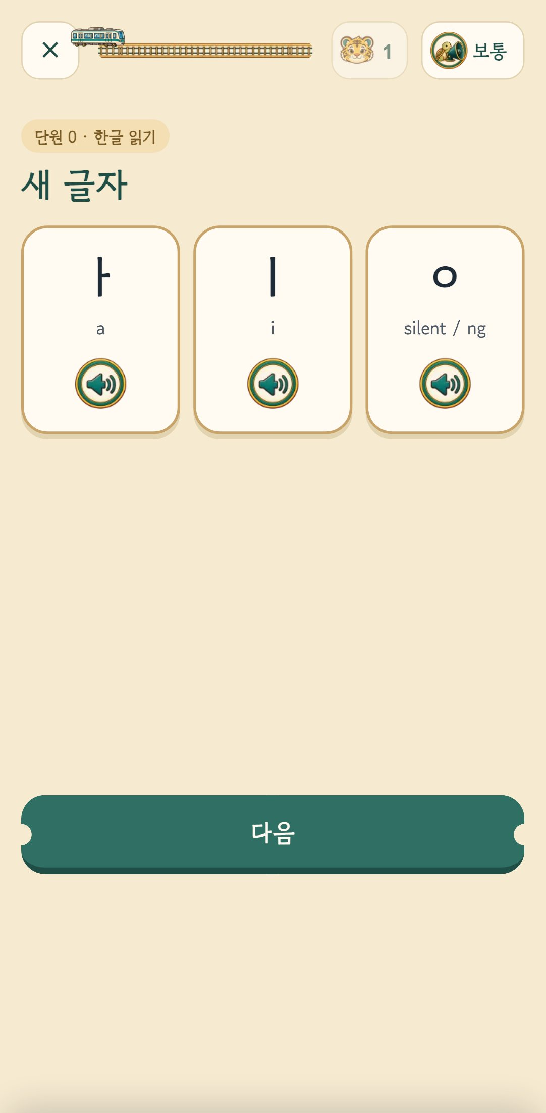
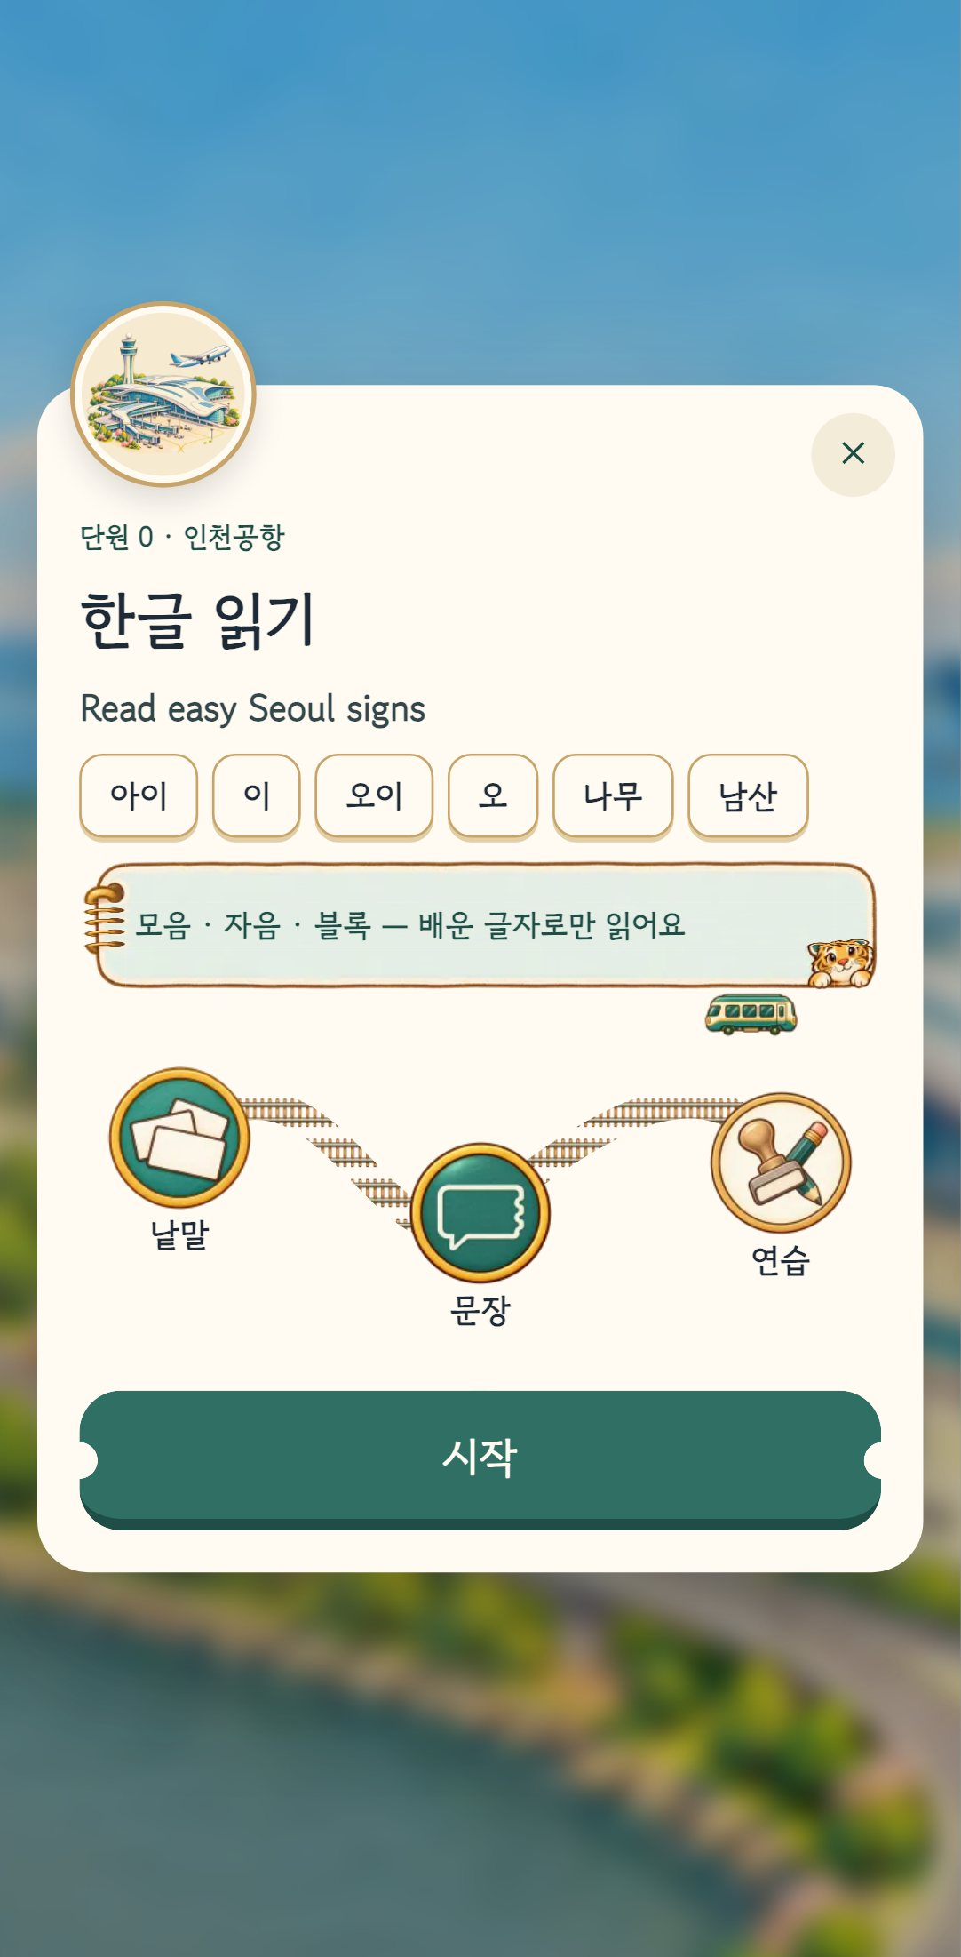
하루의 여행
역에 도착 → 레슨 하나 → 다음 역. 누구의 도움 없이도 혼자 끝까지 갑니다.
1
서울 기차 지도
2
도착 카드 · 입장
3
낱말 → 문장 → 연습
4
도장 조각 + 명소 카드

Slide 5
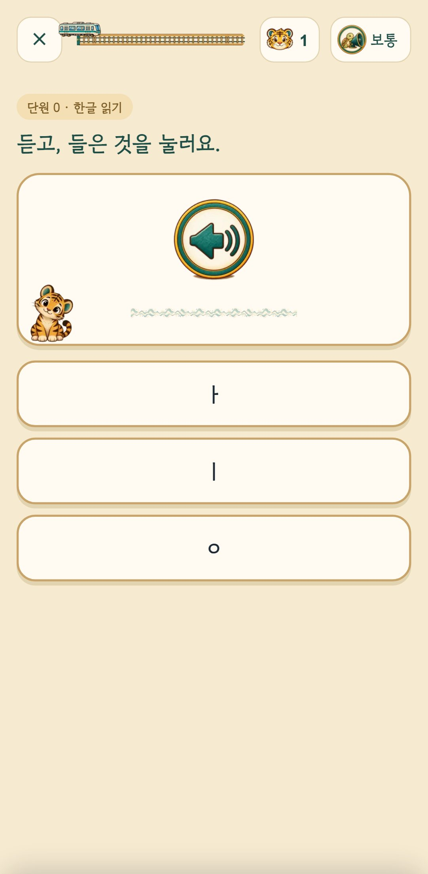
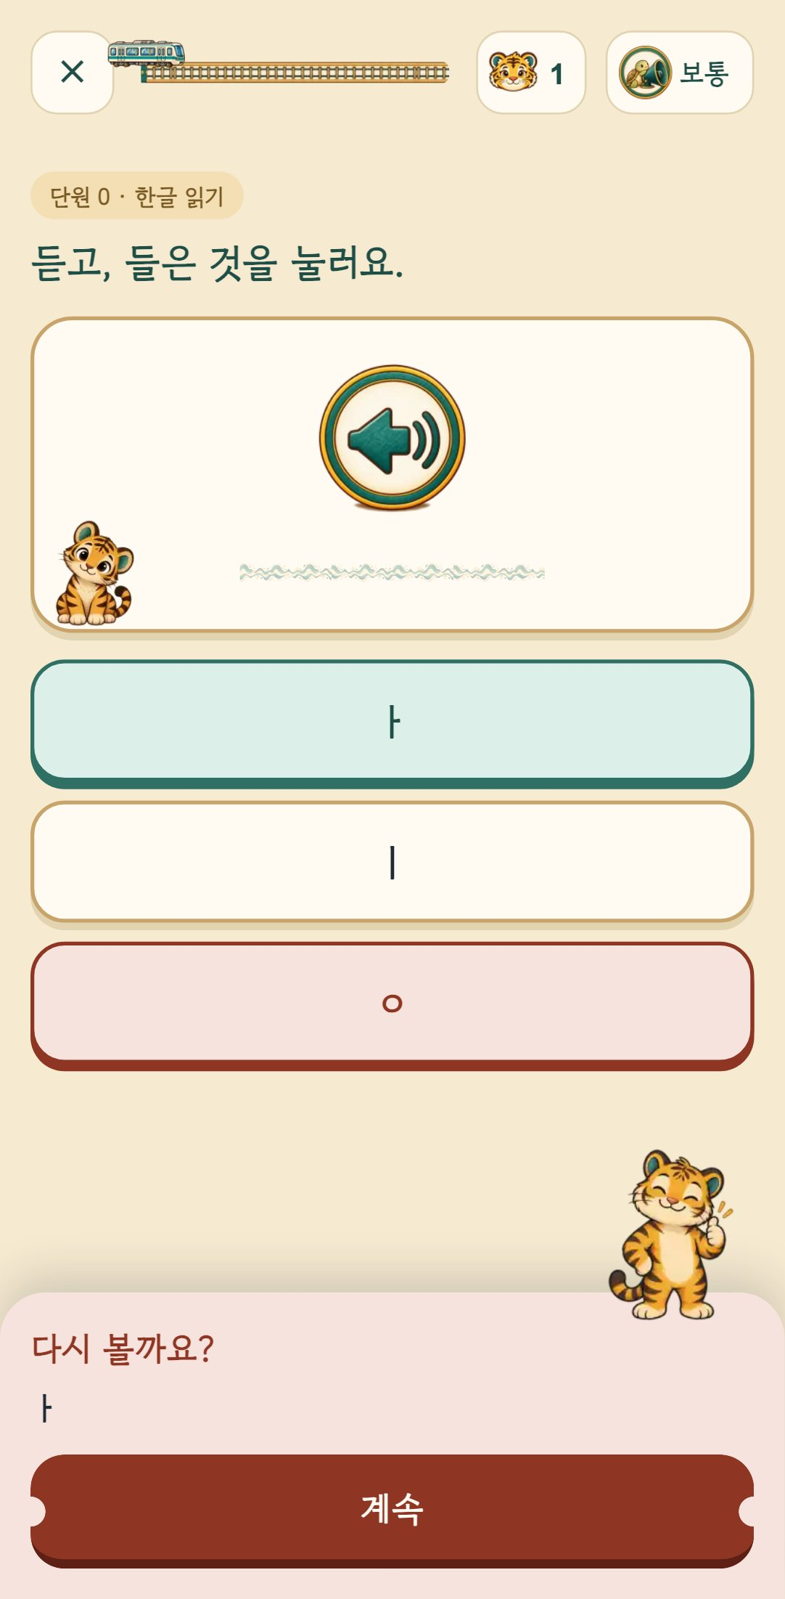
레슨은 세 정거장
1
낱말
새 글자와 낱말을 보고 듣습니다
2
문장
조각마다 뜻이 붙은 문장
3
연습
듣고 고르기 · 빈칸 · 순서 맞추기
듣기 속도 세 가지 — 보통 · 느리게 · 한 글자씩
틀려도 빨간 X는 없습니다. 「다시 볼까요?」 하고 다시 고르면 됩니다.

Slide 6
한글은 공항에서 시작한다
ㄱ·ㄴ·ㄷ 사전 순서가 아니라, 첫 화면부터 「읽었다」가 나오는 순서로 배웁니다.
ㅏ ㅣ ㅇ
ㅗ ㅜ ㅡ
ㄴ ㅁ ㅅ
ㅓ ㄹ ㄱ
ㅎ ㄷ ㅂ
아이
오이
남산
서울
한강
child
cucumber
Namsan
Seoul
Han River
그 단계까지 배운 글자로만 된 낱말만 나옵니다.

Slide 7




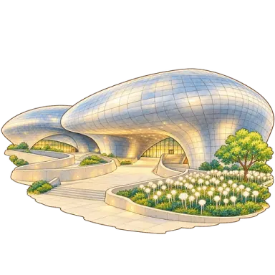


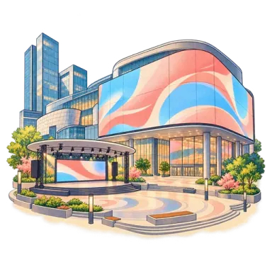
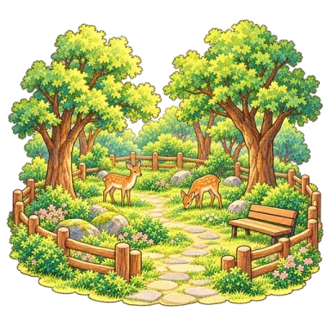
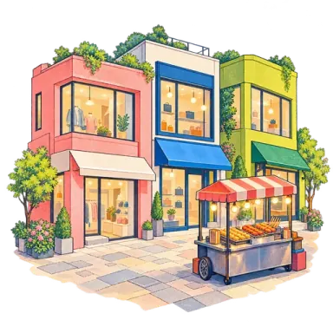

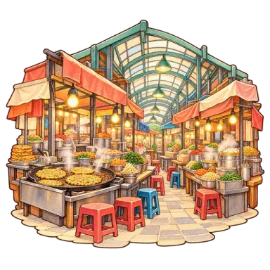
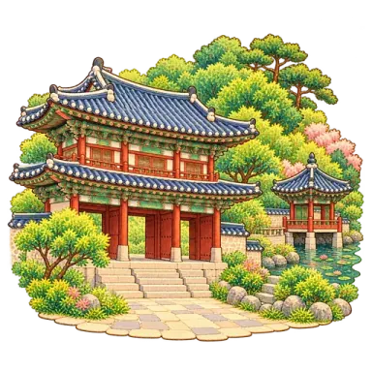
20개 역, 20개 단원
여행 순서가 곧 배우는 순서입니다. 단원 1~17은 상황 회화, 사이에 복습 두 곳.
단원 0 인천공항
쉬운 서울 표지판 읽기
단원 5 숭례문
길 묻기 · 지하철
단원 10 롯데월드타워
계획 말하기
단원 13 청계천
길 묻고 알려 주기
단원 1 광화문광장
인사 · 자기소개
단원 6 인사동
원하는 것 주문하기
R1 DDP
단원 1~5 복습
단원 14 성수동
하고 싶은 것 말하기
단원 2 여의도 한강공원
이것이 무엇인지 묻고 말하기
단원 7 북촌한옥마을
시간 묻기
R2 강남/코엑스
단원 6~10 복습
단원 15 서울숲
날씨 · 계절
단원 3 홍대
어디 가는지 말하기
단원 8 명동
값 묻고 내기
단원 11 서울역
표 사기 · 한·두·세
단원 16 K-POP 거리
좋아하는 것 · 응원
단원 4 경복궁
위치 묻기 · 앞/뒤/옆
단원 9 남산서울타워
한 일 말하기(과거)
단원 12 광장시장
음식 주문 · 맛
단원 17 창덕궁
높임말 인사

Slide 8

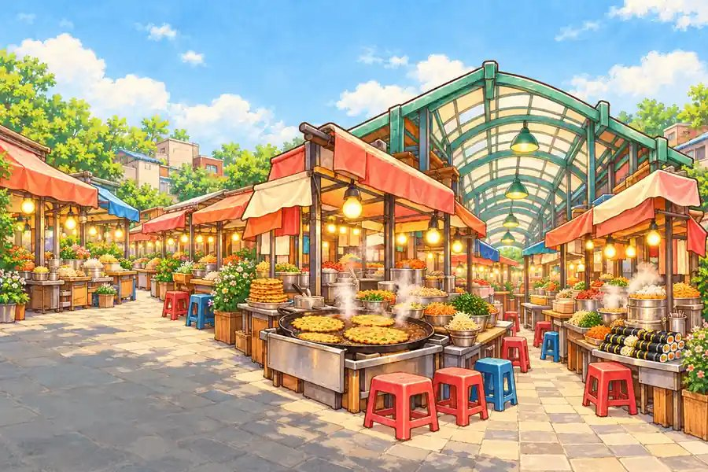
벌 대신 기념품
도장 조각과 명소 카드
한 곳을 마칠 때마다 여행 여권에 모입니다.
오늘의 여행 엽서
명소 엽서를 꾸며 친구에게 보냅니다. 이름·얼굴·나이는 넣지 않습니다.
이번 주 출석 도장
끊긴 날 잃는 것이 없습니다. 그래야 다시 옵니다.

Slide 9

아이에게도 안전하게
18세 미만은 로그인 없이
나이·얼굴·이름을 묻지 않습니다
운을 사지 않습니다
기록은 그 기기에만 남고 서버로 보내지 않습니다.
나이는 「18세 이상 / 미만」만 고릅니다.
뽑기·가챠가 없습니다. 카드는 한 일로만 옵니다.
사람이 쓰고, 코드가 판정합니다
실제 상표·가수·얼굴 없음
첫 화면에서 바로 고릅니다 —
「18세 이상」 · 「18세 미만」
AI가 문제나 정답을 즉석에서 만들지 않습니다.
K-POP은 응원봉과 무대 조명으로만 그립니다.

Slide 10
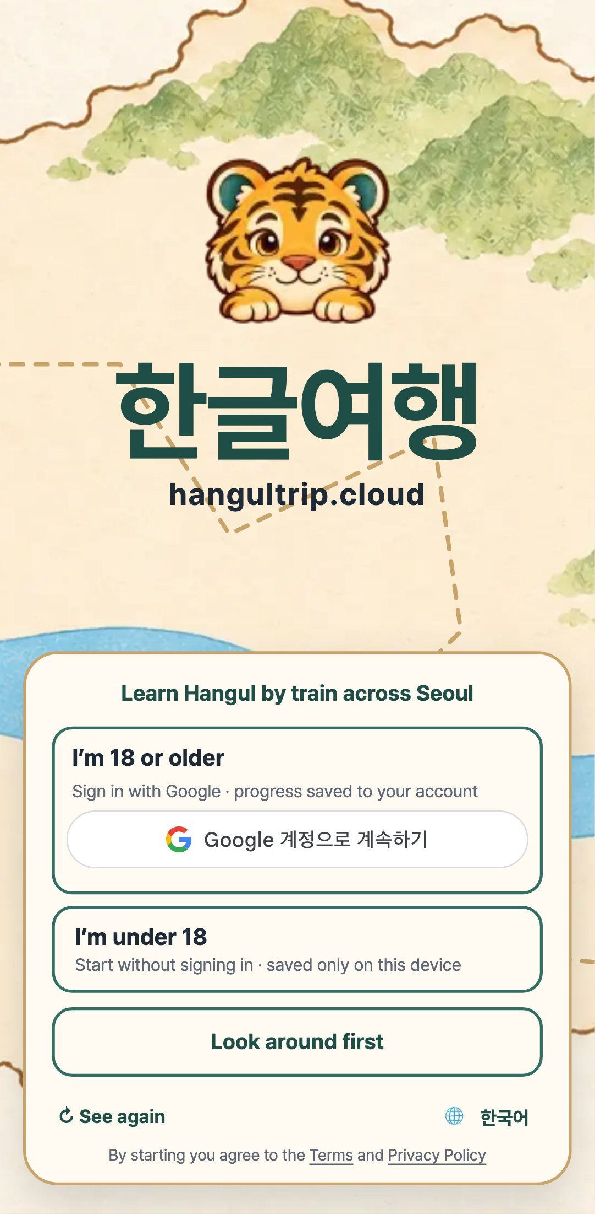
어떤 폰에서도 가볍게
1
설치 없이 웹에서 바로 · 홈 화면에 앱처럼 추가
2
폰 · 태블릿 · PC 화면마다 따로 맞춘 운전판
3
모든 문장에 미리 녹음한 음성
4
화면 말: 한국어 · English · हिन्दी

Slide 11
서울 다음은
서울이 첫 지역입니다. 같은 엔진으로 다음 도시가 열립니다.
부산
경주
제주
전주
강릉
서울 · 열림
곧 열려요
곧 열려요
곧 열려요
곧 열려요
곧 열려요
편의점 · 메뉴판처럼 실물을 읽는 문제 틀도 늘어납니다.

Slide 12
한글여행
지금 바로 떠나 보세요
「먼저 둘러보기」로 로그인 없이 구경할 수 있습니다.
hangultrip.cloud
hangultrip@gmail.com
휴대폰 카메라로 비추면 바로 열립니다

